Slide 1
Тема: « Народные ремесла Югры» предмет Краеведение, 5класс
Орехова Анжелика Николаевна
Муниципальное бюджетное общеобразовательное
учреждение
«Русскинская СОШ»
Педагог дополнительного образования,
ХМАО-Югра,
Сургутский район,
д.Русскинская

Slide 2
Ремесла округа
резьба по кости
резьба по дереву
работа с берестой
вязание, вышивка нитками
работа с бисером
работа с глиной
работа с мехом
работа с ровдугой (замшей), рыбьей кожей
Работа с тканью

Slide 3
Задание заполнить таблицу
Ремесла | Сохранились | Не сохранились | Частично сохранились | Причины
резьба по кости
резьба по дереву
работа с берестой
плетение из корней кедра
работа с мехом
работа с ровдугой (замшей), рыбьей кожей
плетение из травы
ткачество
работа с тканью

Slide 4
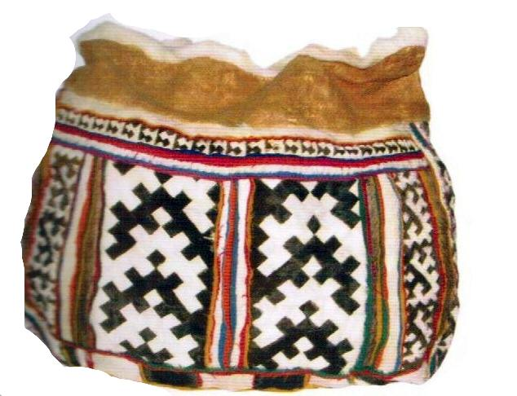
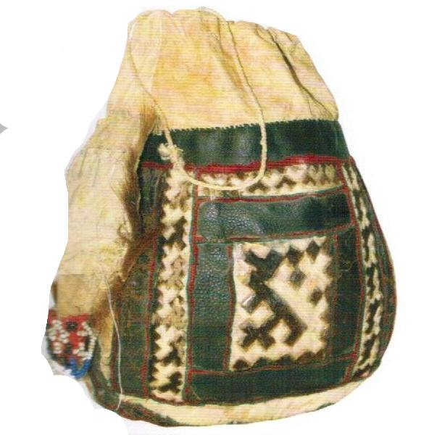
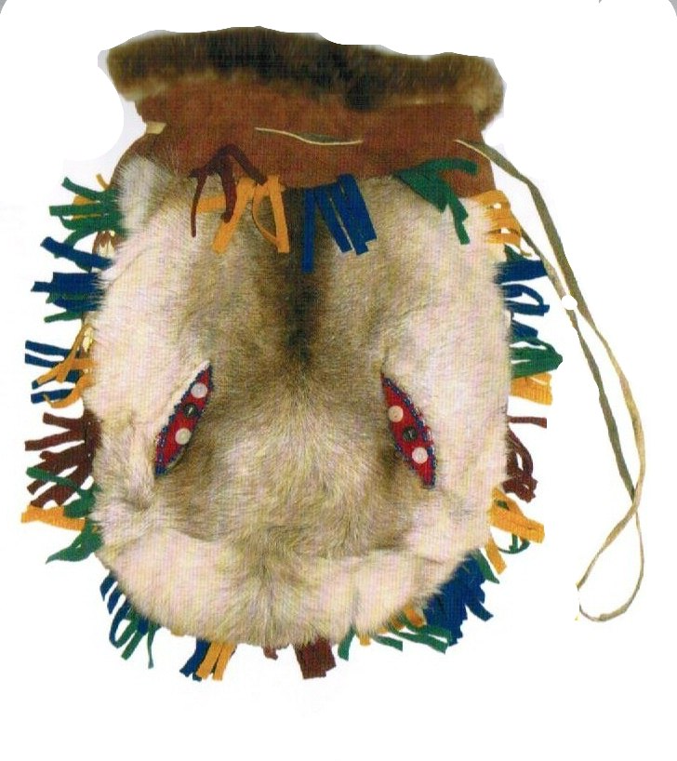
работа с мехом

Slide 5
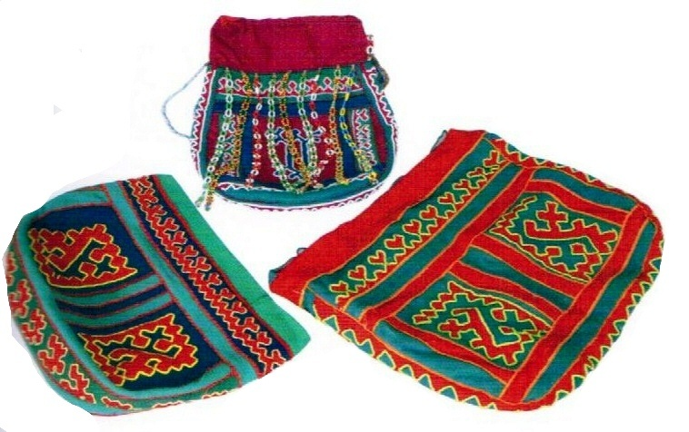
работа с тканью

Slide 6
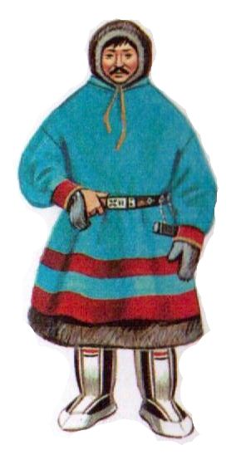
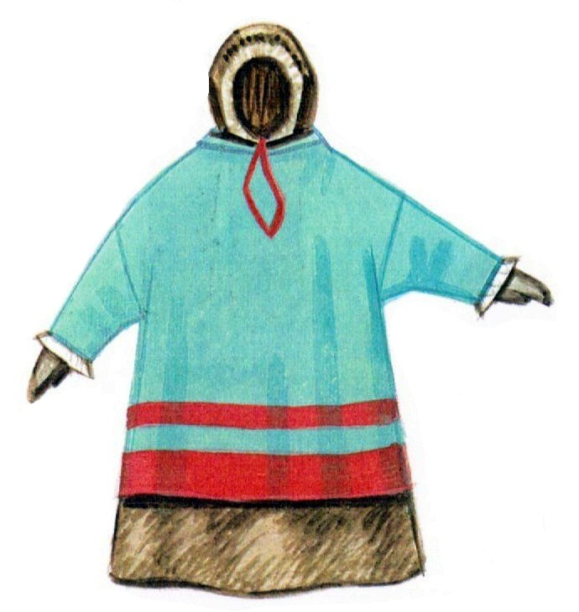
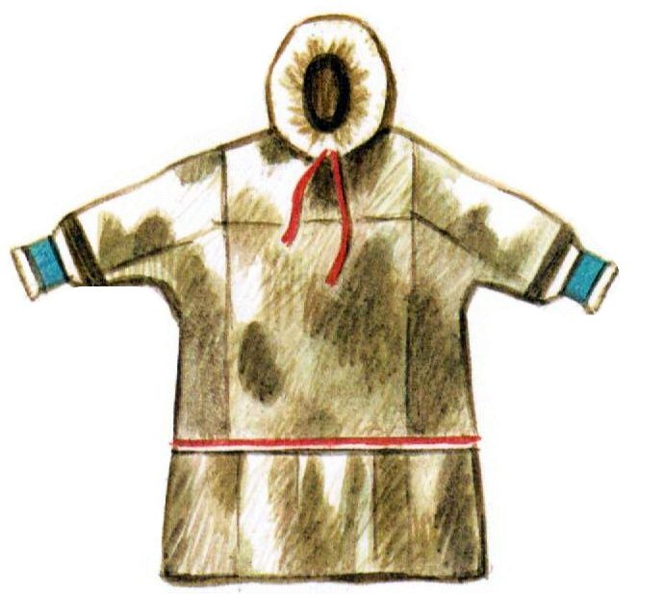
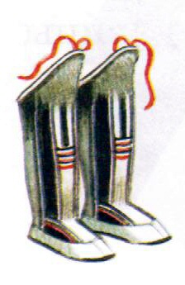
Традиционная одежа
кумыш
малица
кисы

Slide 7
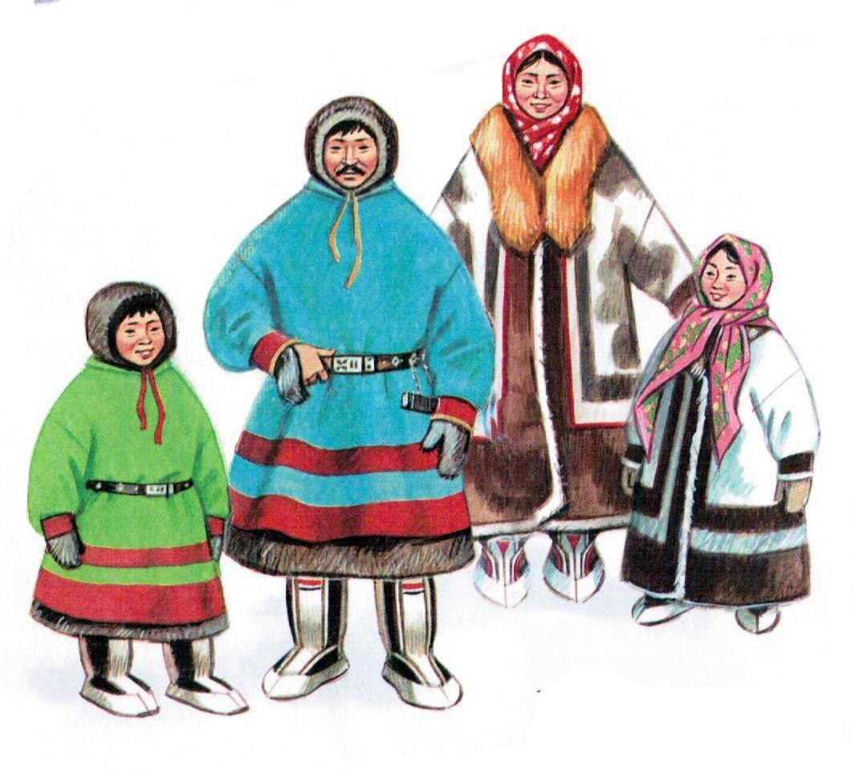
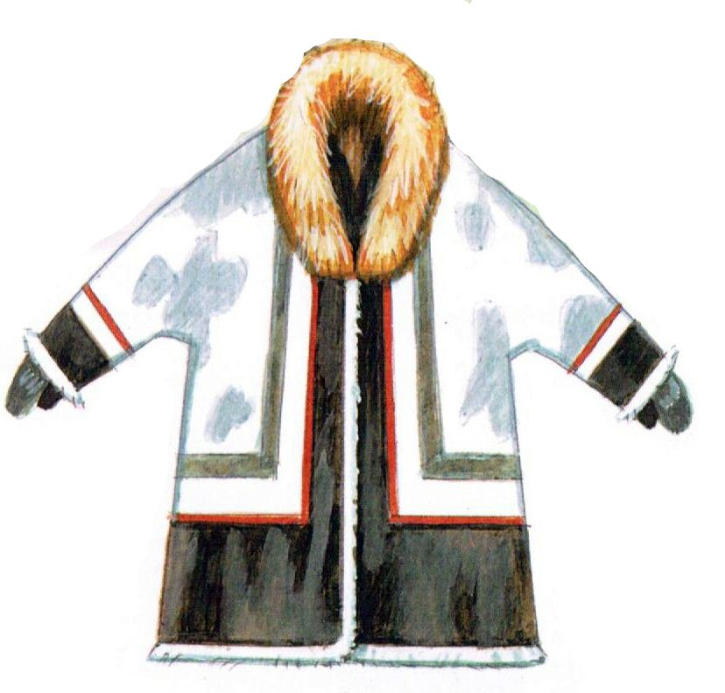
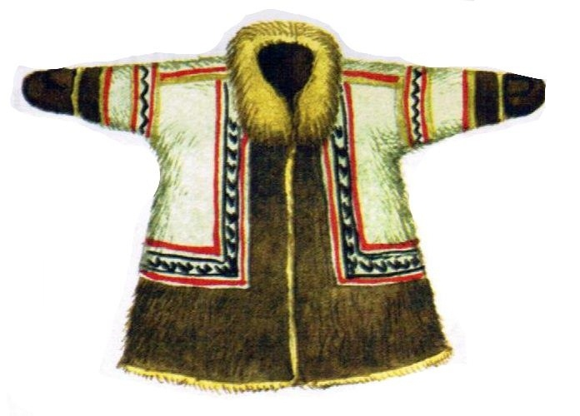
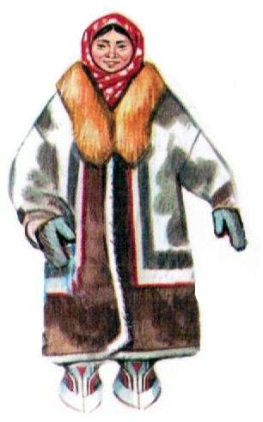
Женская одежда
Сак-
зимняя шуба

Slide 8
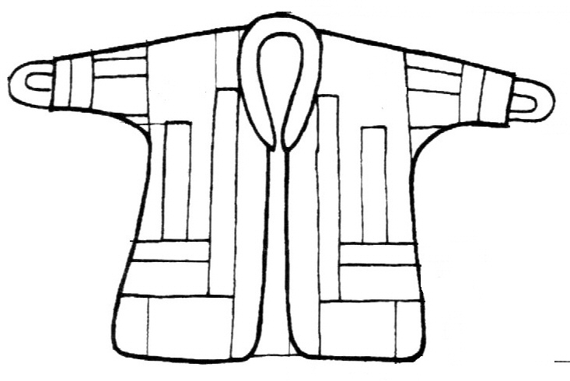
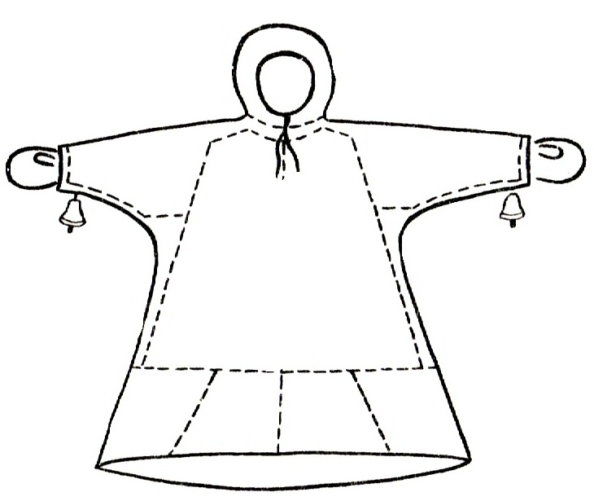
Раскрась одежду

Slide 9
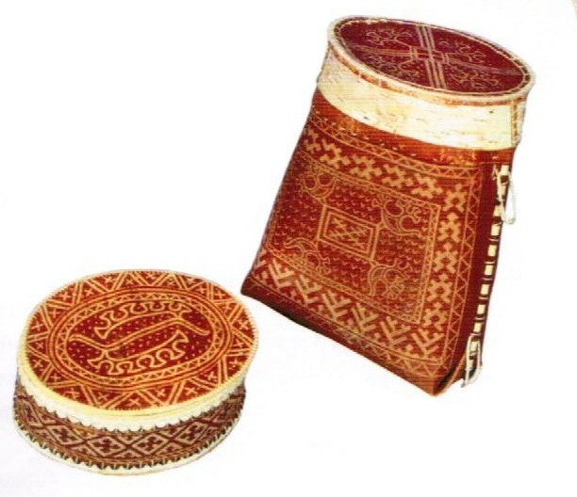
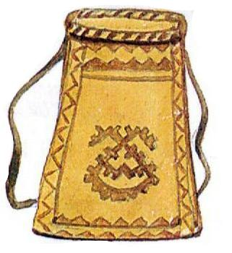
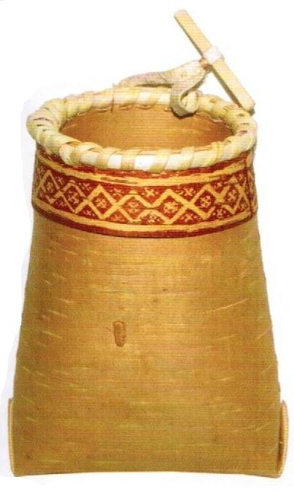
работа с берестой

Slide 10
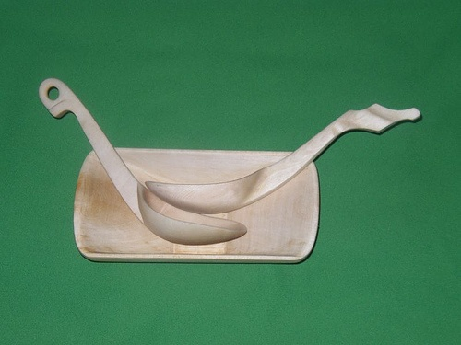
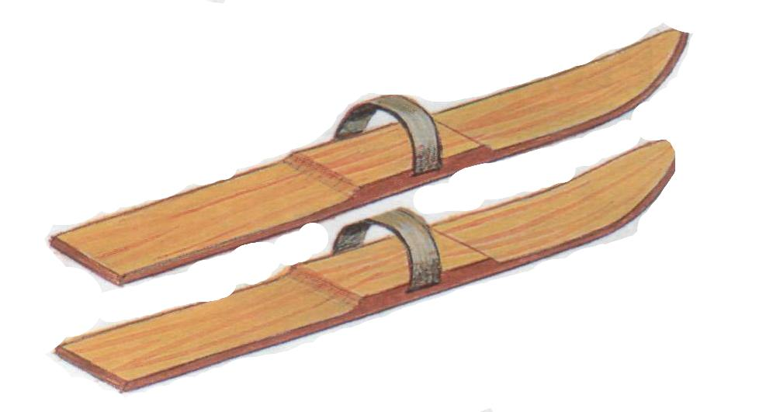
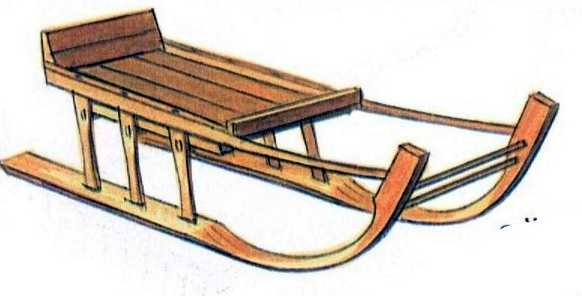
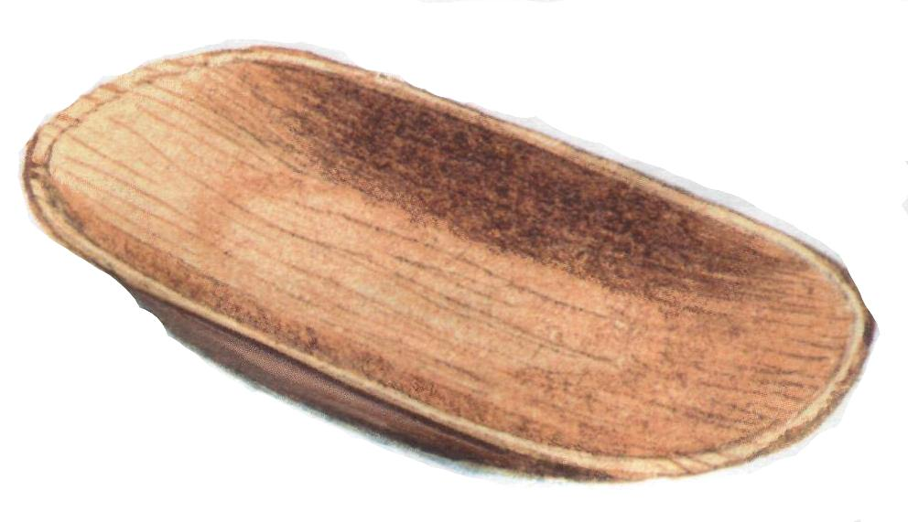
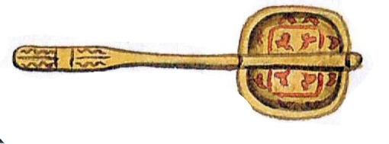
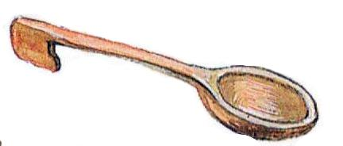
резьба по дереву

Slide 11
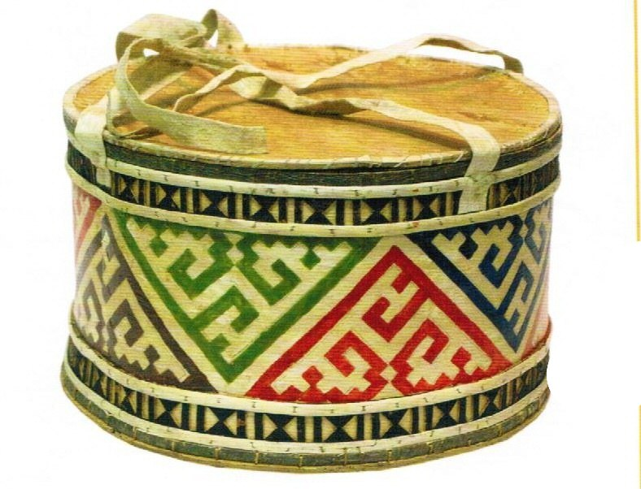
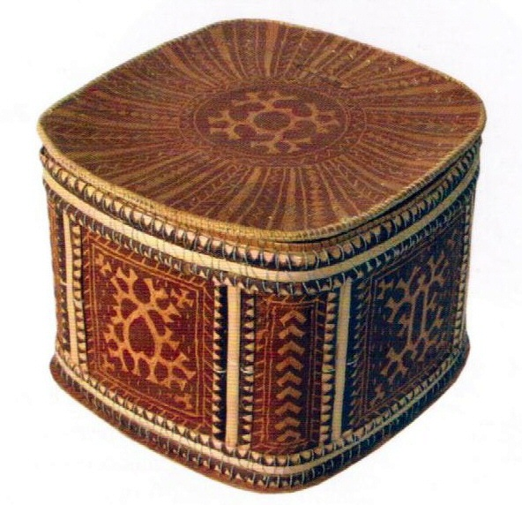
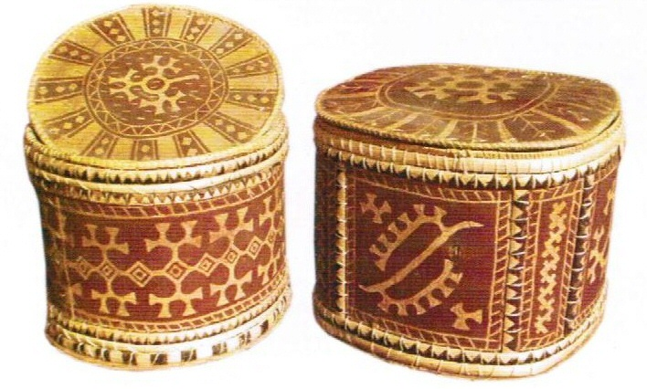
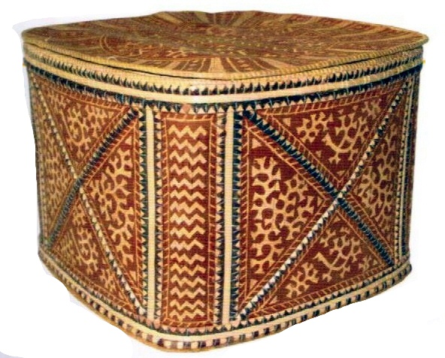
работа с берестой

Slide 12
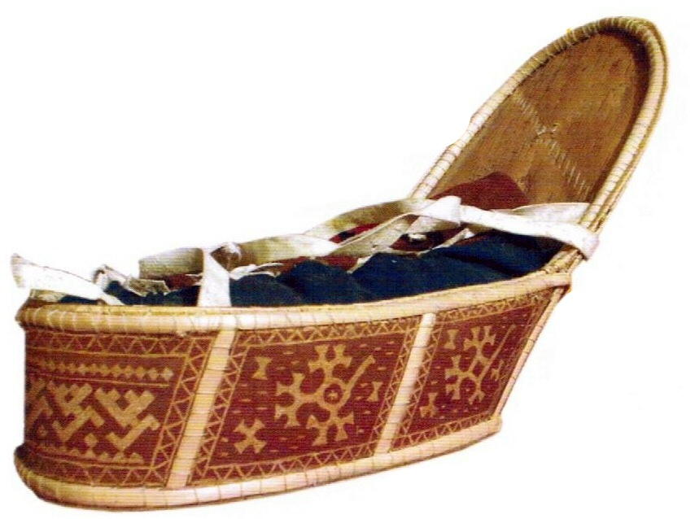
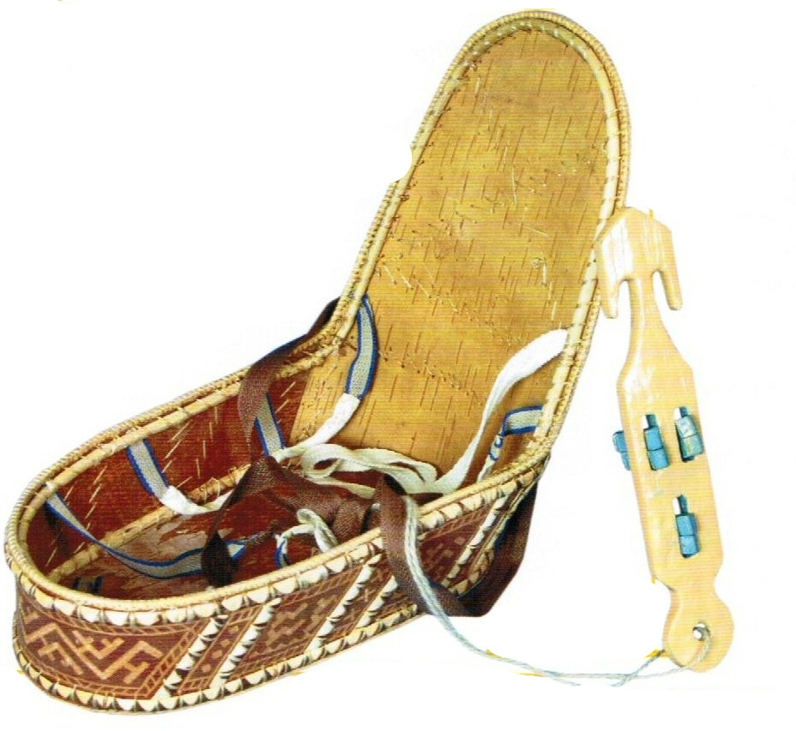
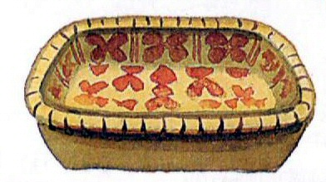
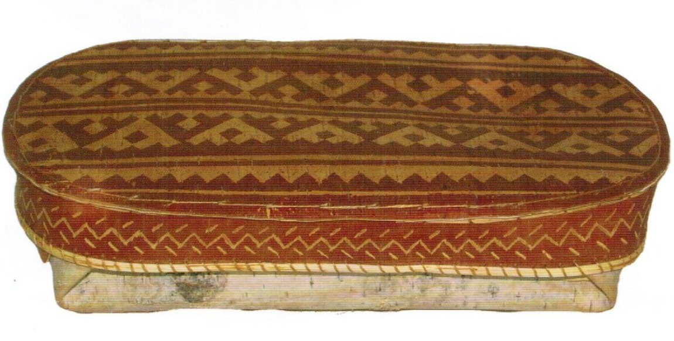
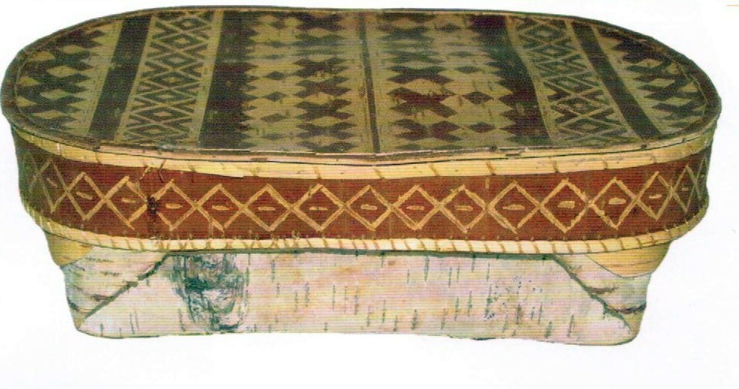
работа с берестой

Slide 13
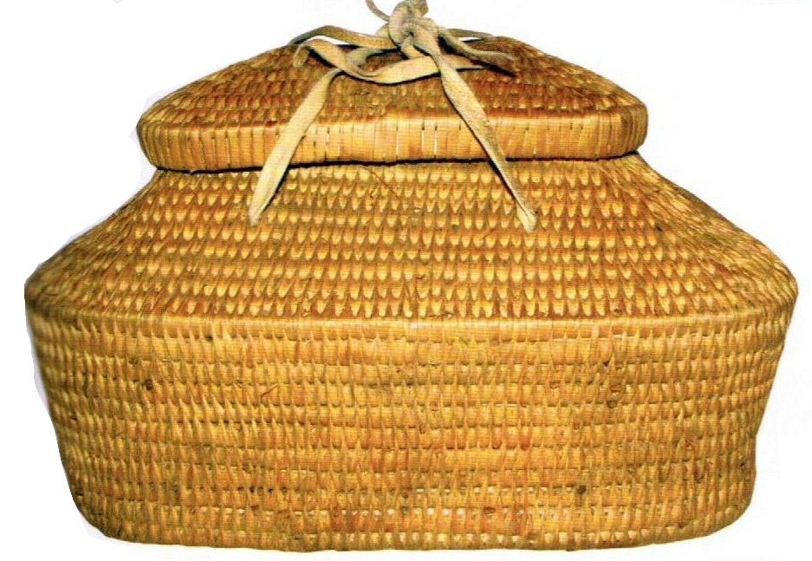
плетение из корней кедра

Slide 14
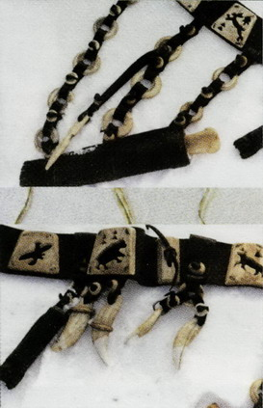
Резьба по кости
Художественная резьба по кости наиболее развита была у восточных хантов. Они использовали рог оленя и лося, редко мамонтовую кость, которую иногда находили в земле или выменивали. Из кости вырезали крепилки для сухожильных ниток, которые очень разнообразно орнаментировали. Пряслица иногда имела простой геометрический орнамент. Резали и фигурки животных для местной игры топис. За исключением некоторых видов крепилок, прочие костерезные изделия были орнаментированы точками, кружками, линией сомкнутых треугольников

Slide 15
плетение из травы
Плетение - один из очень интересных видов народного искусства, который таит большие возможности. Для плетения берут различные материалы - сосновый и еловый корень
Корень хвойных пород деревьев, прочный, красивый, раньше чрезвычайно широко использовали в изготовлении различной домашней утвари. Однако большая трудоёмкость, сложность заготовки сырья,

Slide 16
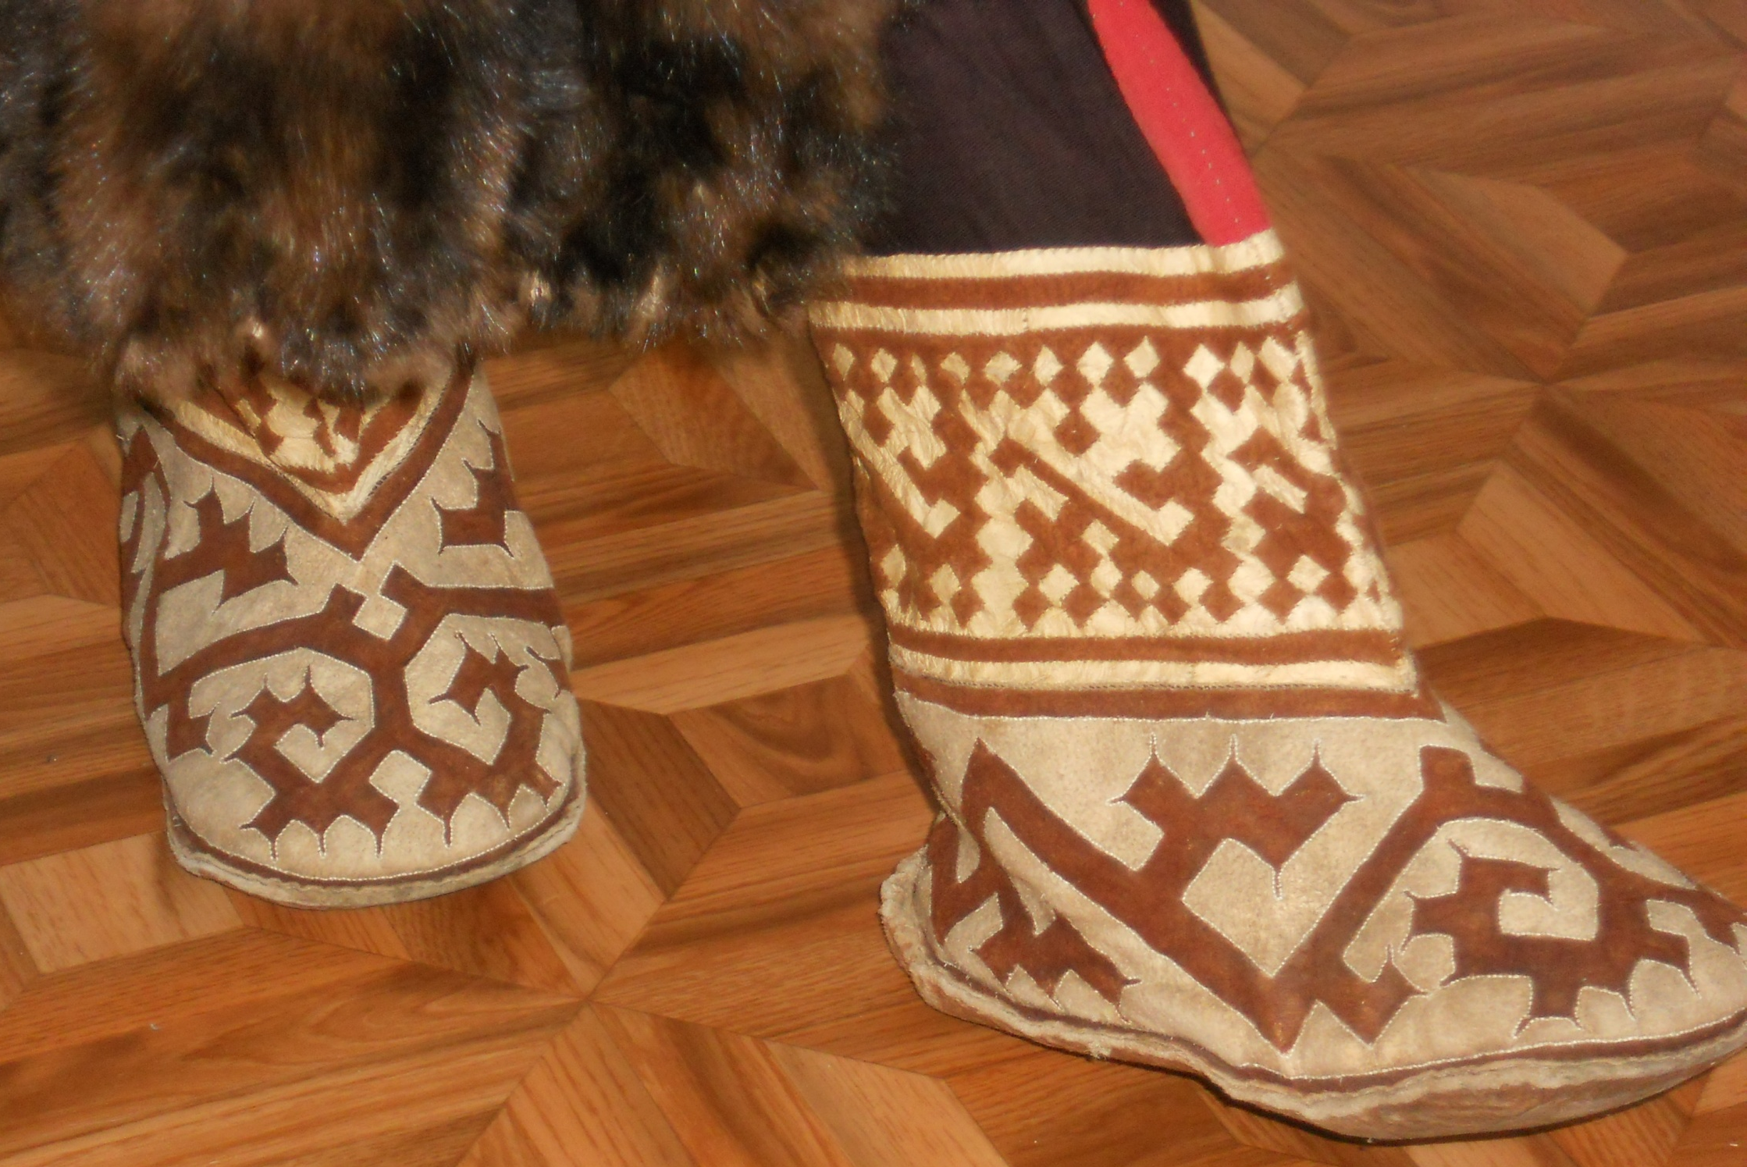
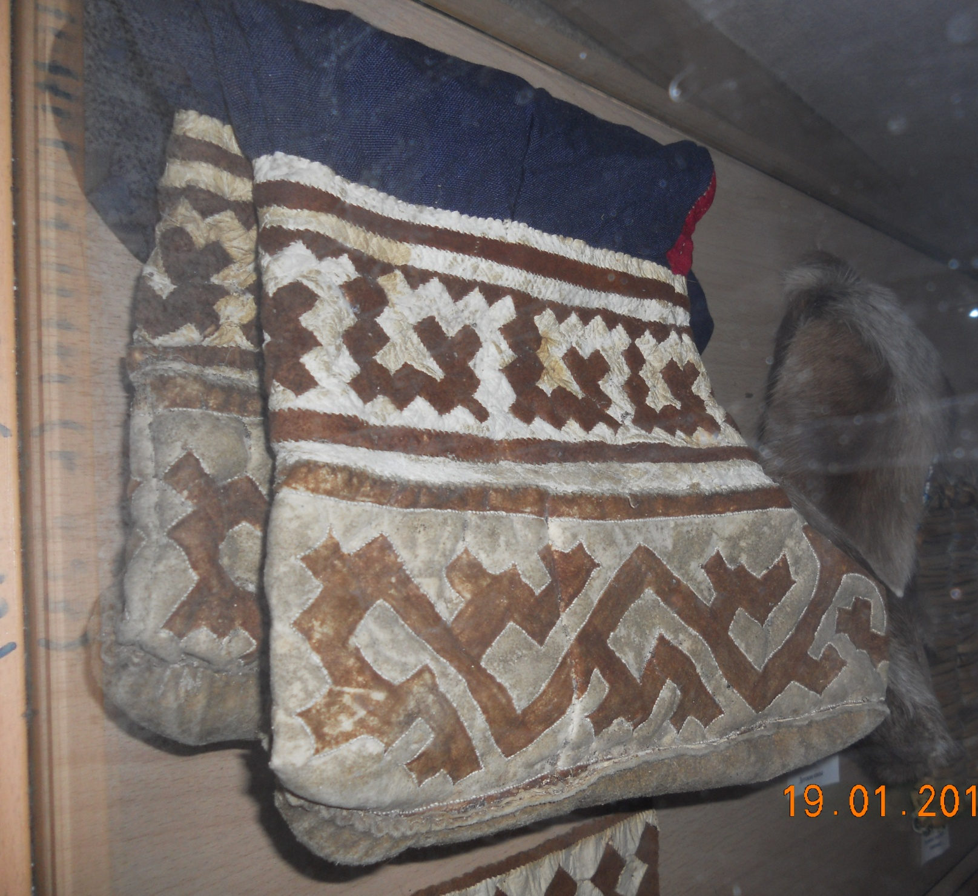
родвуга

Slide 17
плетение из травы
Плетение - один из очень интересных видов народного искусства, который таит большие возможности. Для плетения берут различные материалы - сосновый и еловый корень
Корень хвойных пород деревьев, прочный, красивый, раньше чрезвычайно широко использовали в изготовлении различной домашней утвари. Однако большая трудоёмкость, сложность заготовки сырья,

Slide 18
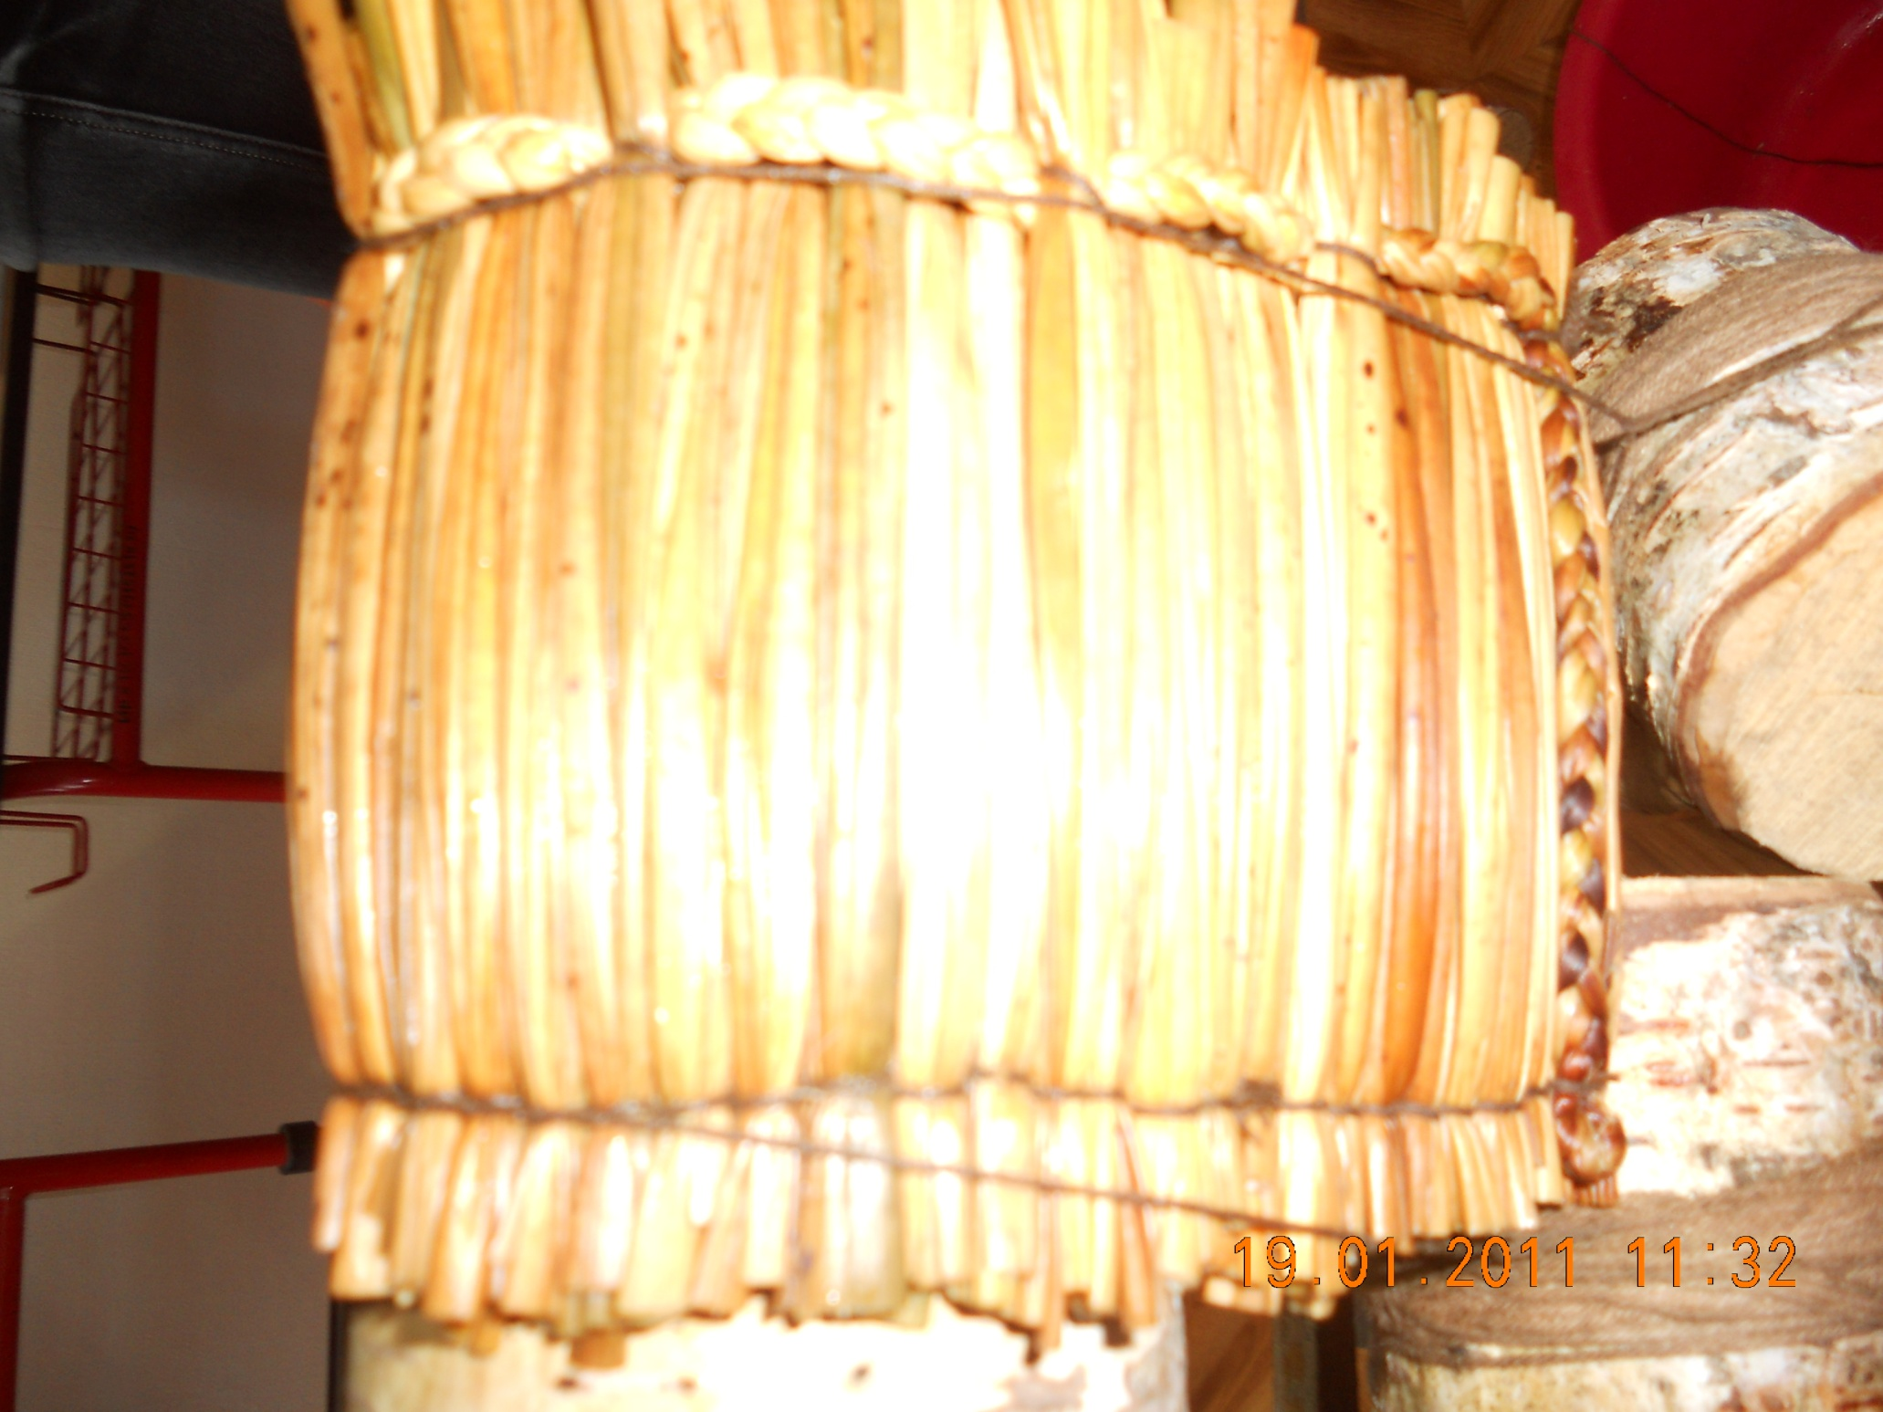
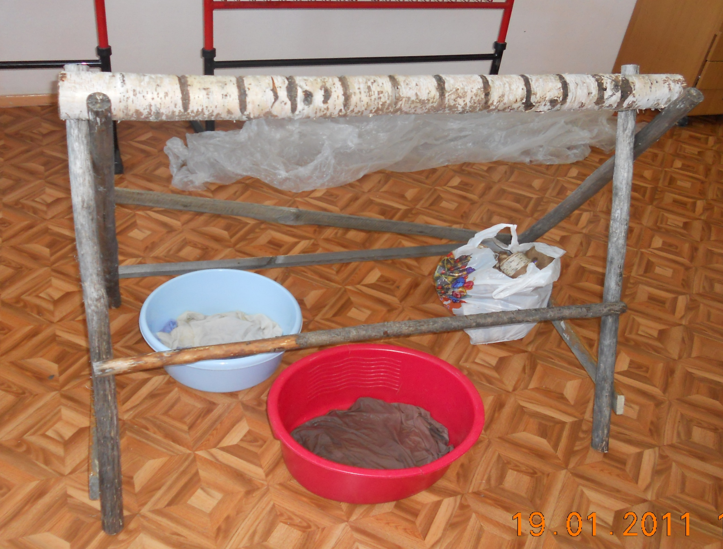
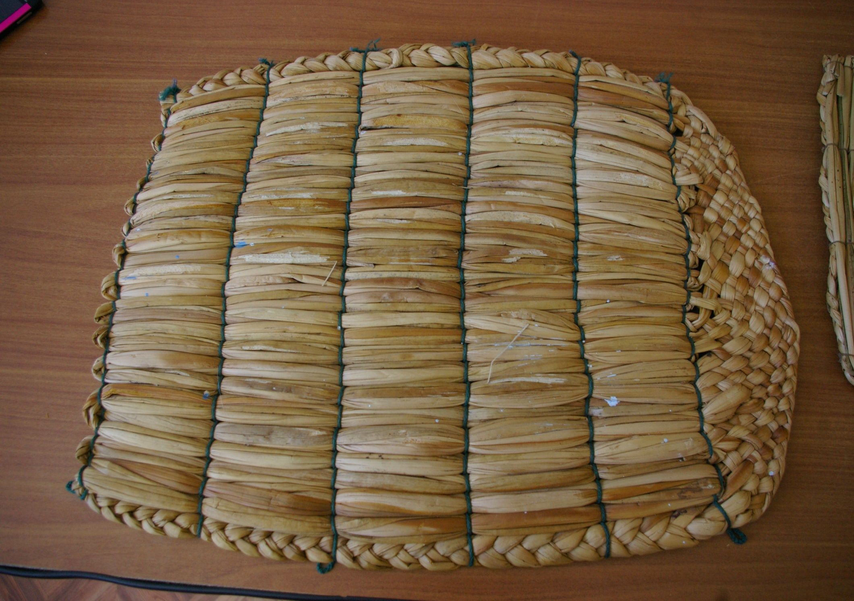

Slide 19
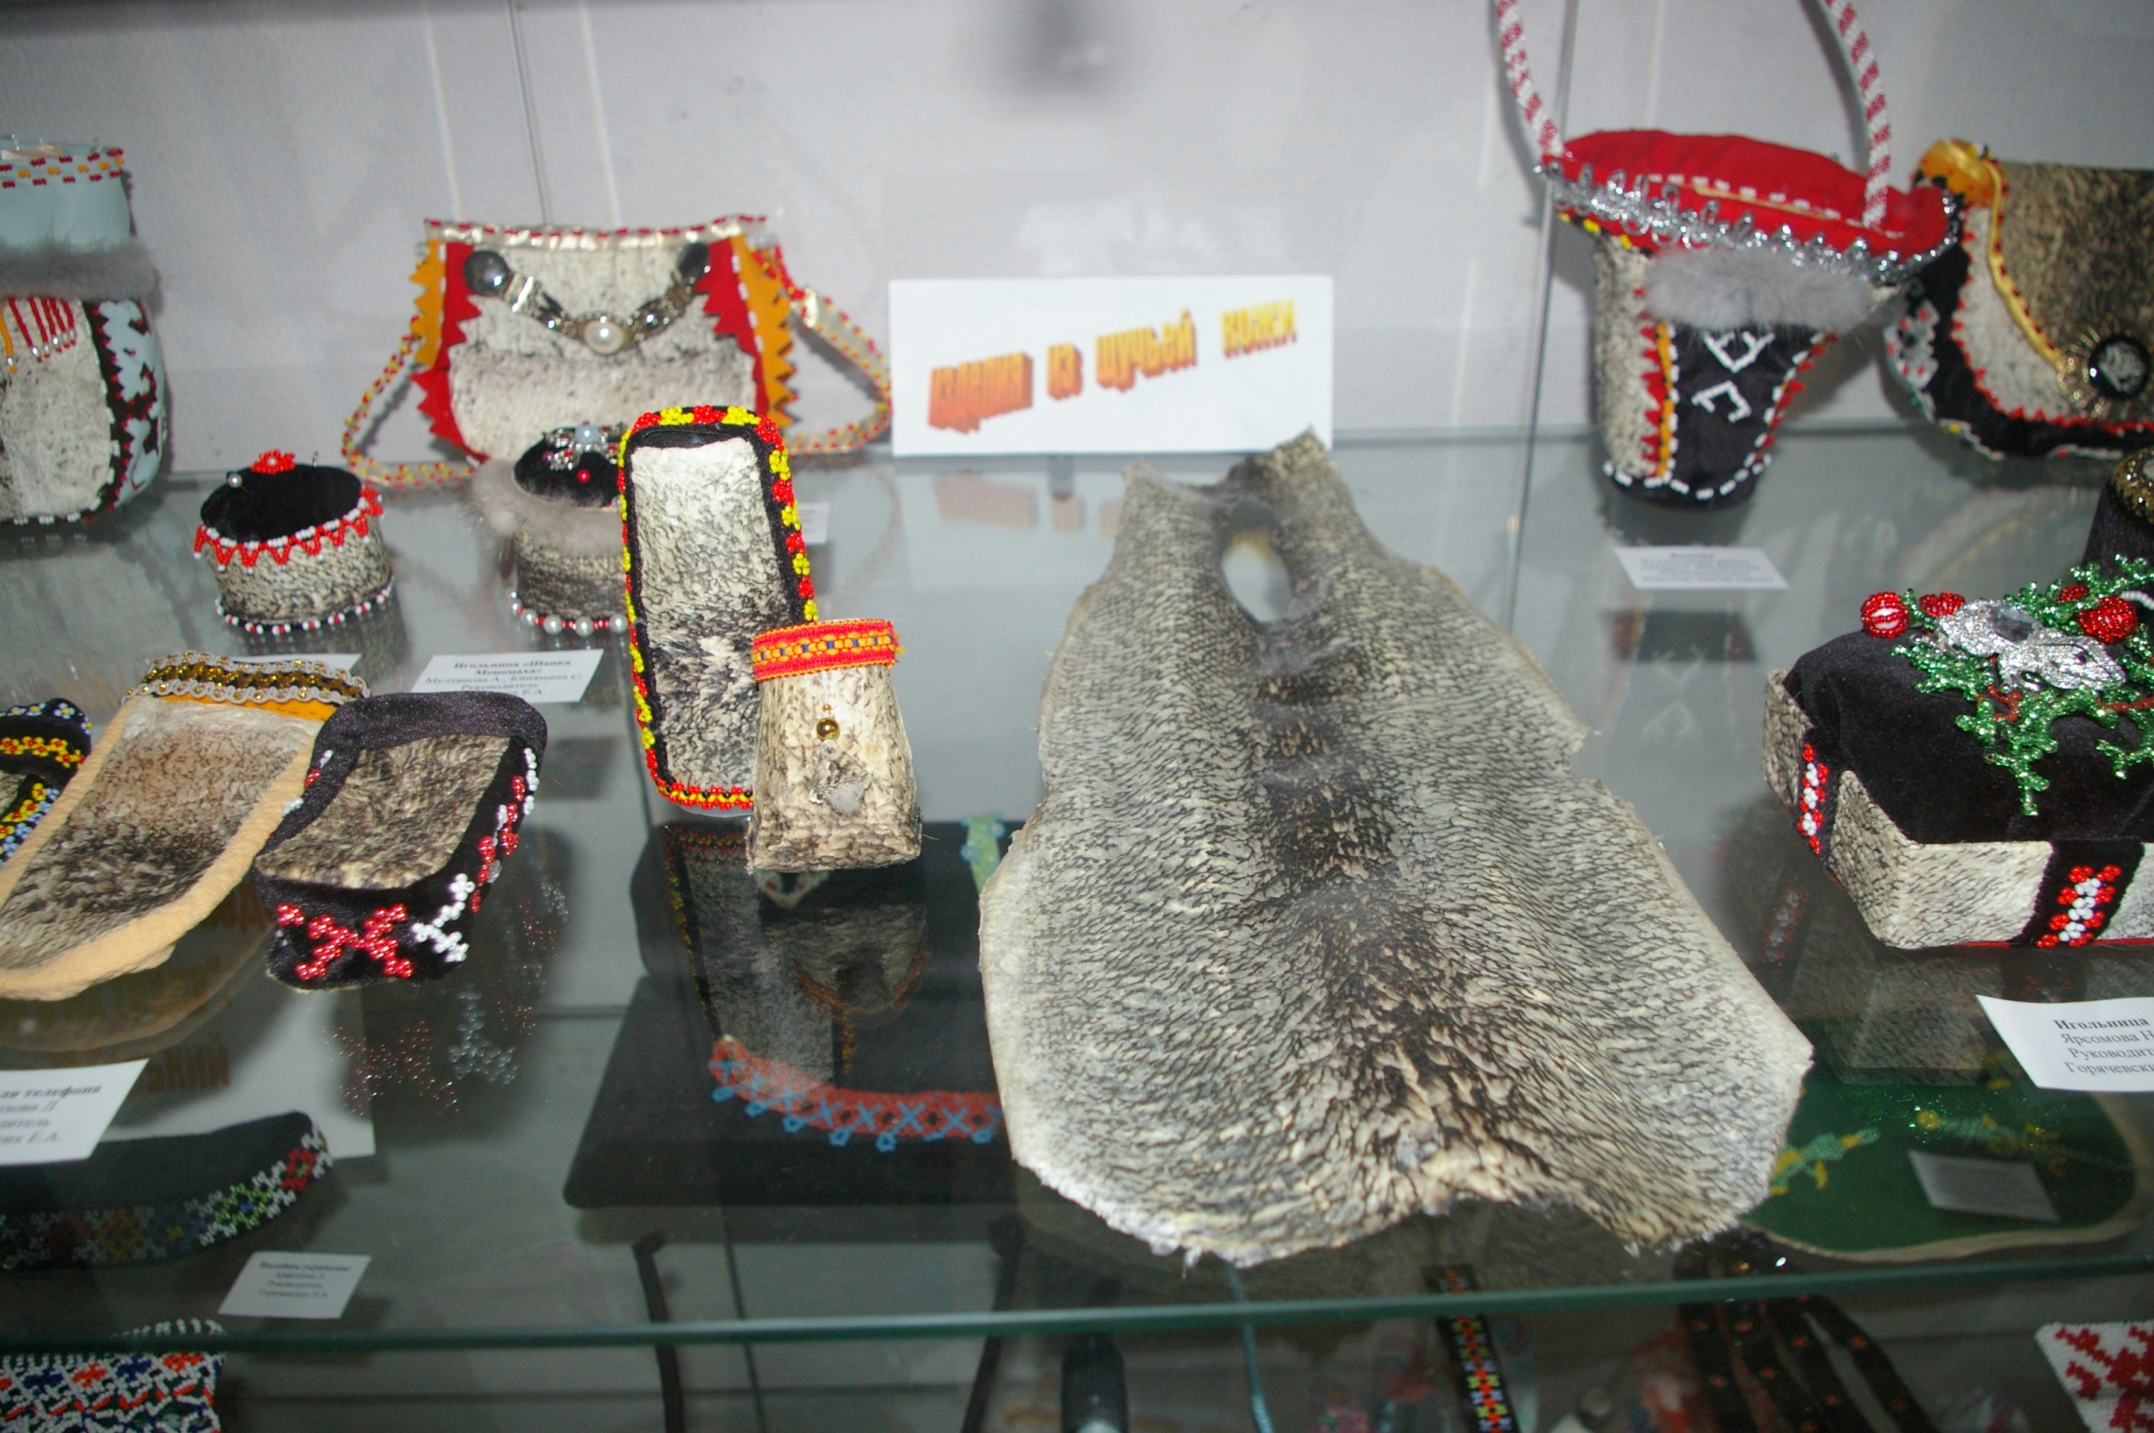
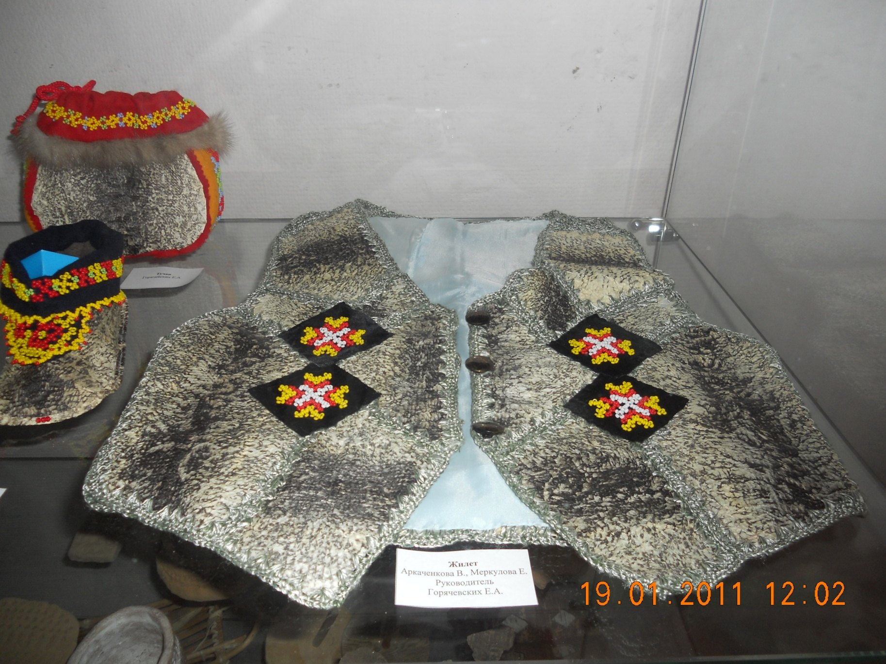
рыбьей кожей

Slide 20
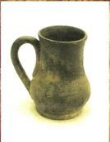
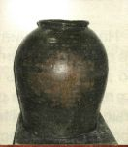
Работа с глиной
Глина относится к разряду наиболее доступных при­родных материалов. Археологические исследования сви­детельствуют о том, что в прошлом керамическое произ­водство было широко развито на территории современной Югры. Из глины делали разнообразные сосуды, формы для выплавки металлических изделий, мелкую скульпту­ру, пряслица, грузила. Но уже для XVII в. такие изделия являются редкими. Повсеместно сохранилась лишь тра­диция изготовления из глины грузила.
Производство керамических изделий (сосудов, игру­шек) еще некоторое время назад существовало в русских поселениях. Керамические сосуды в основном изготав­ливались для собственных нужд.

Slide 21
В течение года глина вылеживалась в глиноза-пасниках. В результате она разлагалась, обретала серый цвет и превращалась в мелкие жесткие комки. Местное название такой глины - «орешник».
На заводе, в том числе, делали кухонную посуду: крин­ки, корчаги, ладки, горшки, миски, кувшины, сковородки, «бражники». Для этого использовали более пластичную, с меньшим содержанием песка глину с красноватым от­тенком. В 1930-1950-е гг. кроме кирпича и гончарной посу­ды на заводе делали игрушки - свистульки («пикульки»), декоративные копилки и миниатюрную скульптуру. Скульп­тура покрывалась подглазурной росписью. Свистульки были лепными, а миниатюрная скульптура отливалась по форме.
К настоящему времени этот вид ремесла считается утраченным

Slide 22
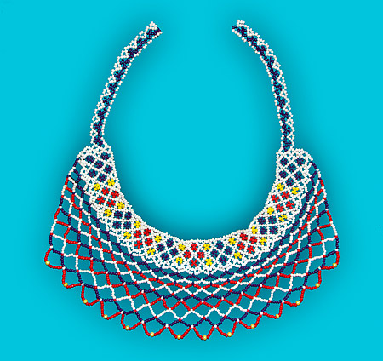
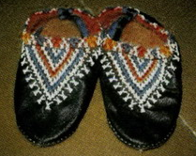
Работа с бисером
По техническому исполнению бисерные украшения разделяются на вышитые и плетеные (нанизанные). Вы­шивкой бисером украшается одежда, головные уборы, обувь, пояса, накосные и нагрудные украшения, рукави­цы, охотничьи маски. Обычно бисером вышивают полосы из ткани, которые затем нашивают на одежду. По плотнос­ти и технике нашивки бисера различается несколько спо­собов. Так, например, бисерины пришивают по 1-5 в виде строчки или орнамента, стежком с двумя-тремя нанизан­ными бисеринами, крестом из пяти бисерин и т.д

Slide 23
литература
1. Альбом хантыйских орнаментов (Восточная группа)/сост. и автор вводной ст. Н.В.Лукина.- Томск: Изд-во томского ун-та,1979.-229с.
2. Хозяинова В.В. Декоративно – прикладное искусство манси: методическое пособие. 5 класс/Под ред. Т. А., Полуниной.- Ханты-Мансийск, «Полиграфист».2002.

